Slide 1





TOÁN
THỰC HÀNH ĐO ĐỘ DÀI.

Slide 2
Toán
KIỂM TRA BÀI CŨ
Điền số thích hợp vào chỗ chấm:
16 cm
......cm
1dm 6cm =
1m 5cm =
105 cm
......cm

Slide 3

Toán
Thực hành đo độ dài
Bài 1: Hãy vẽ các đoạn thẳng có độ dài được nêu ở bảng sau:
Đoạn thẳng
Độ dài
AB
7cm
CD
12 cm
EG
1dm 2 cm

Slide 4
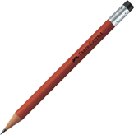
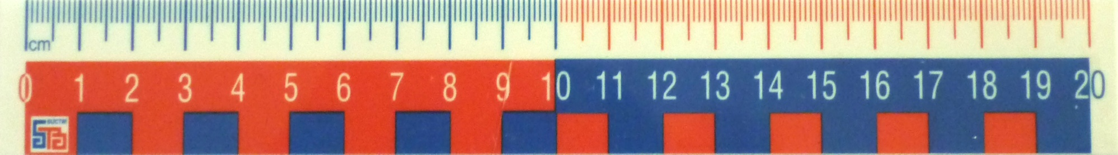
Toán
Thực hành đo độ dài
7cm
A
B
Vẽ đoạn thẳng AB có độ dài 7cm.
Cách vẽ 1:
- Đặt thước, kẻ một đoạn thẳng bắt đầu từ vạch ghi số 0 đến vạch ghi số 7.
- Nhấc thước ra, ghi chữ A và B ở hai đầu đoạn thẳng.
Ta có đoạn thẳng AB dài 7cm.

Slide 5
Toán
Thực hành đo độ dài
7cm
A
B
Vẽ đoạn thẳng AB có độ dài 7cm.
Cách vẽ 2:
- Dùng thước kẻ sẵn một đường thẳng. Lấy điểm A trùng với vạch ghi số 0 và điểm B trùng với vạch ghi số 7.
- Nối 2 điểm với nhau, nhấc thước ra.
Ta có đoạn thẳng AB dài 7cm.

Slide 6

Toán
Thực hành đo độ dài
Vẽ đoạn thẳng CD có độ dài 12cm.
12cm
C
D

Slide 7
Toán
Thực hành đo độ dài
Vẽ đoạn thẳng EG có độ dài 1dm 2cm.
- Đơn vị đo độ dài đoạn thẳng EG khác với đơn vị đo độ dài đoạn thẳng CD ở điểm nào?
Đoạn thẳng EG có 2 đơn vị đo.
- 1dm2cm gồm bao nhiêu cm?
12 cm.
- Vậy độ dài đoạn thẳng CD và đoạn thẳng EG như thế nào?
2đoạn thẳng bằng nhau.

Slide 8
Toán
Thực hành đo độ dài
Muốn vẽ 1 đoạn thẳng có độ dài cho trước em vẽ như thế nào?
- Đặt thước, kẻ một đoạn thẳng bắt đầu từ vạch ghi số 0, đến vạch ghi số đo độ dài cho trước, của đoạn thẳng.
- Nhấc thước kẻ ra, ghi tên ở 2 đầu đoạn thẳng mới vẽ.
Ta được đoạn thẳng cần vẽ .

Slide 9
Toán
Thực hành đo độ dài
Bài 2/47: Thực hành
Đo độ dài rồi cho biết kết quả đo:
a) Chiều dài cái bút của em.
b) Chiều dài mép bàn học của em.
c) Chiều cao chân bàn học của em.

Slide 10
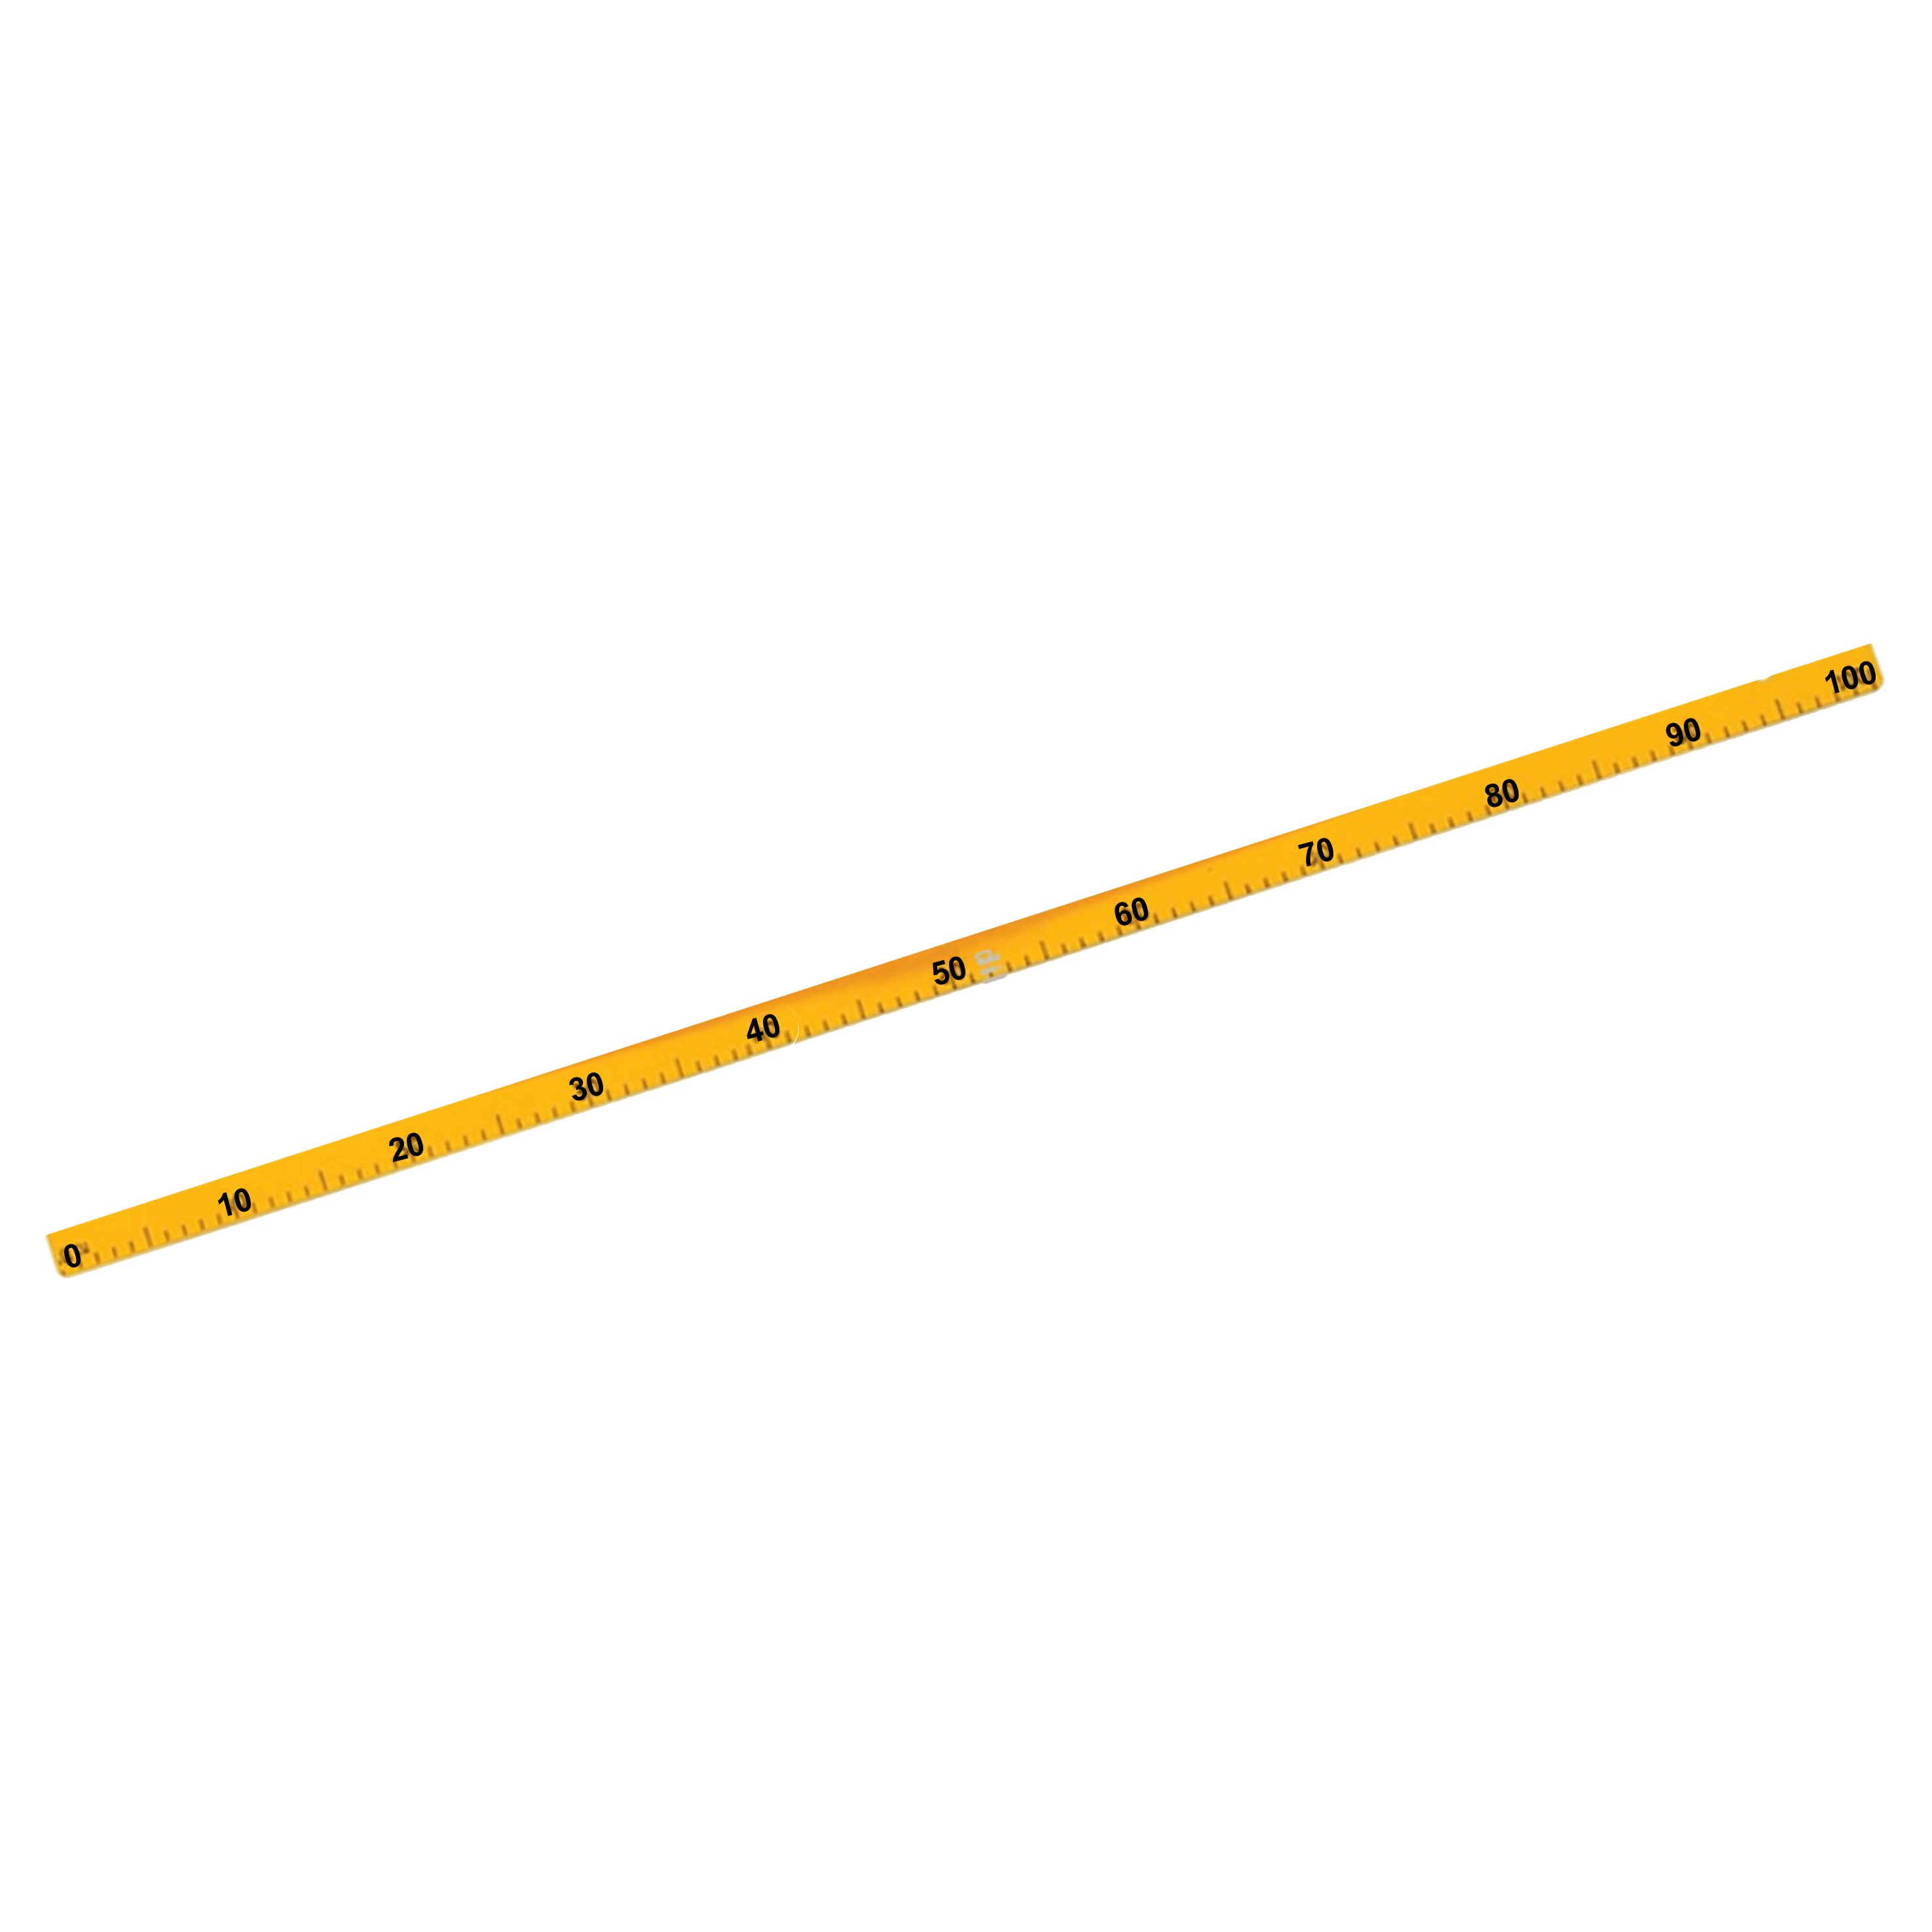


Một vài loại thước dùng để đo độ dài:
Thước thẳng

Slide 11
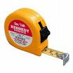
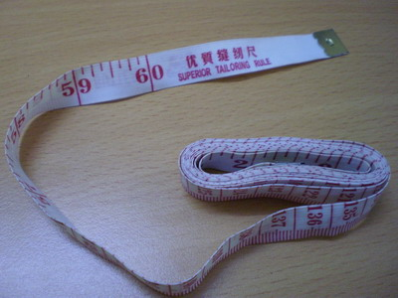
Một vài loại thước dùng để đo độ dài:
Thước dây

Slide 12
Toán
Thực hành đo độ dài
Bài 2/47: Thực hành
Đo độ dài rồi cho biết kết quả đo:
a) Chiều dài cái bút của em.
13cm

Slide 13
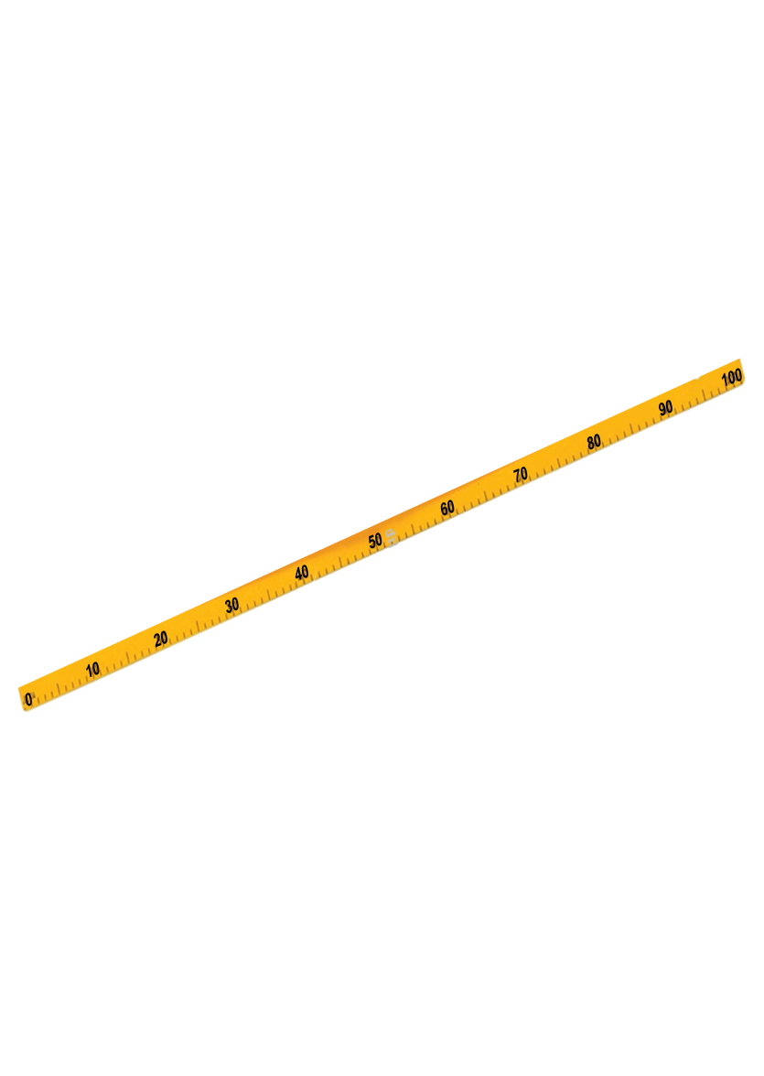
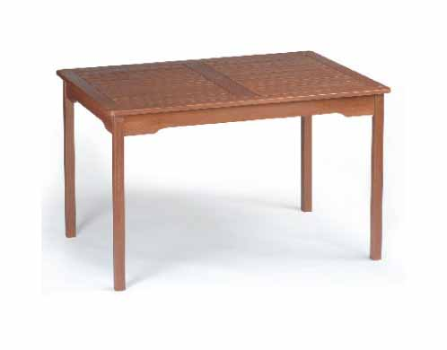
Toán
Thực hành đo độ dài
b) Đo độ dài mép bàn học của em .
X
b)Mép bàn học của em dài: 110cm.

Slide 14
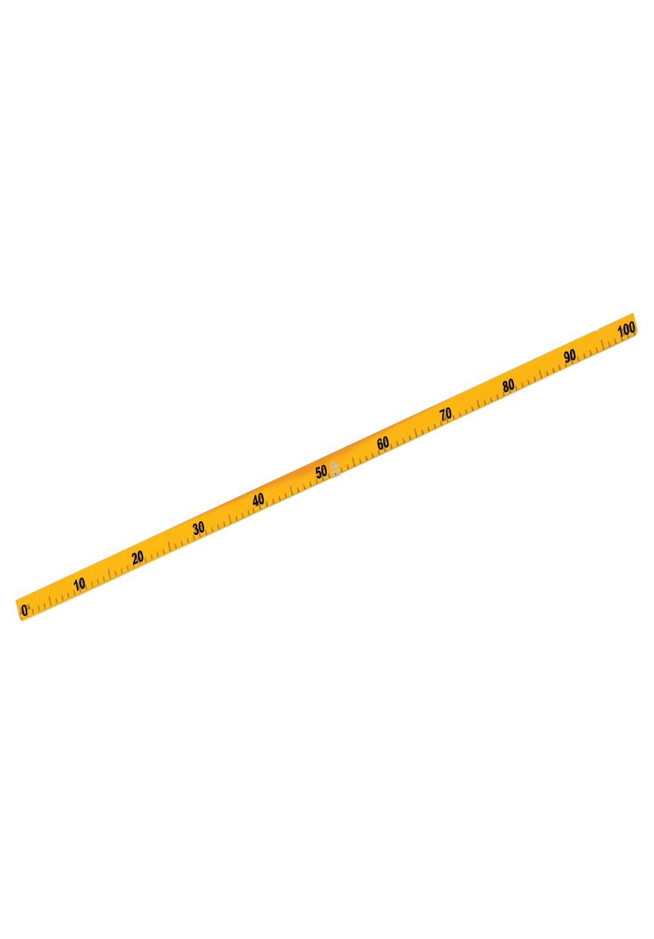
Toán
Thực hành đo độ dài
c) Đo chiều cao chân bàn học của em .
c)Chân bàn học của em cao: 65cm.

Slide 15
Toán
Thực hành đo độ dài
Muốn đo độ dài 1 đồ vật ta làm thế nào?
Áp sát thước vào vật cần đo, một đầu ứng với vạch ghi số 0.Đầu kia ứng với vạch ghi số nào, chính là độ dài của đồ vật đó.

Slide 16
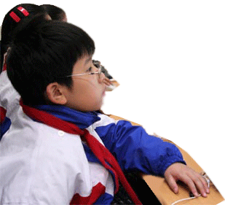
Toán
Thực hành đo độ dài
Bài 3/47: Ước lượng:
a) Bức tường lớp em cao khoảng bao nhiêu mét?
b) Chân tường lớp em dài khoảng bao nhiêu mét?
Thực hành nhóm 6( 2 phút)

Slide 17

Toán
Thực hành đo độ dài
Bài 3/47: Kết quả:
a) Bức tường lớp em cao:3m .
b) Chân tường lớp em dài: 6 m 50 cm .

Slide 18




CHÀO CÁC EM !

Slide 19
Vẽ đoạn thẳng AB có độ dài 7cm.
7cm
A
B
Cách vẽ 1:
- Đặt thước, kẻ một đoạn thẳng bắt đầu từ vạch ghi số 0 đến vạch ghi số 7.
- Nhấc thước ra, ghi chữ A và B ở hai đầu đoạn thẳng.
Ta có đoạn thẳng AB dài 7cm.

